Slide 1
Road Trip RSE
Concevoir et mettre en œuvre une démarche RSE stratégique
avec AMORSE ©

Slide 2
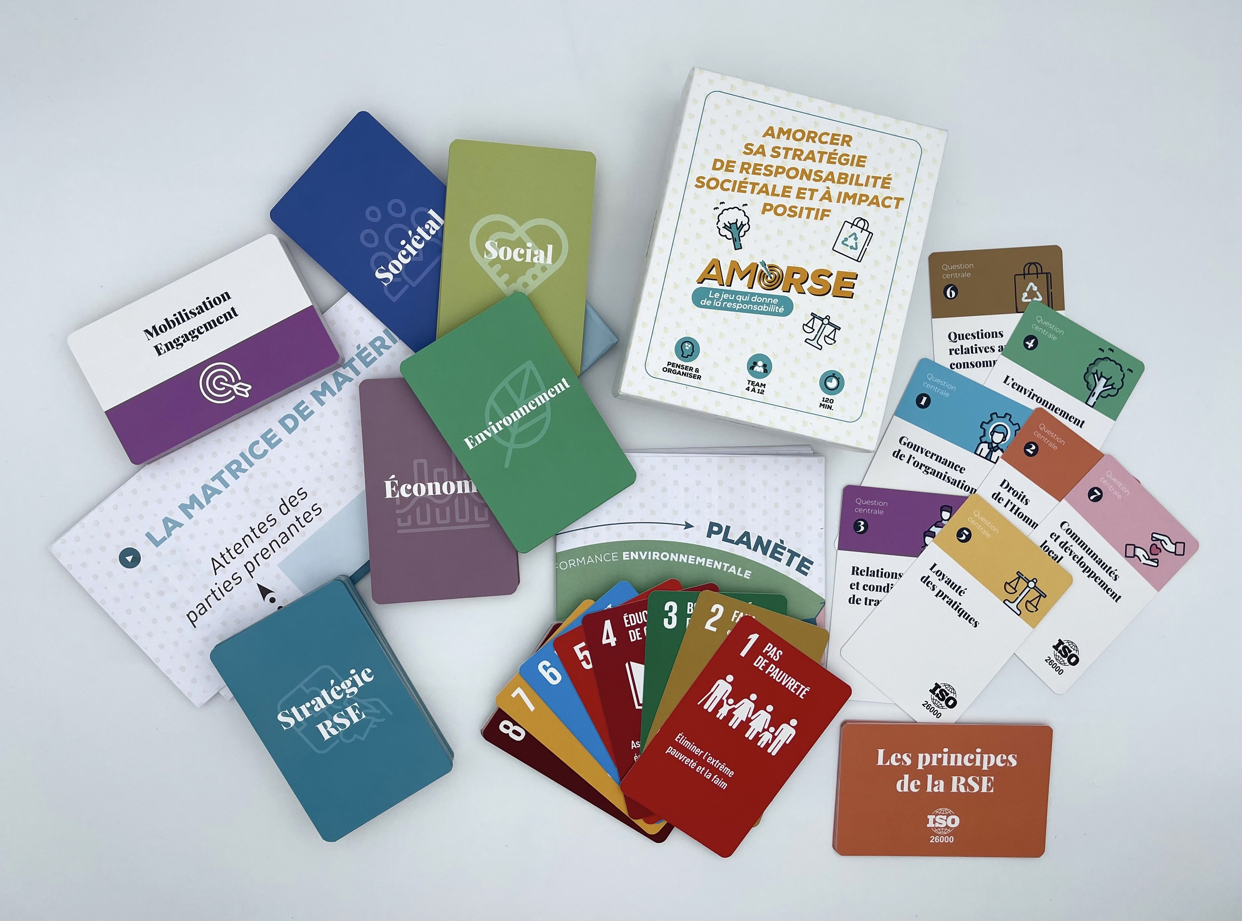
Les partis pris
L’approche ludo-pédagogique pour faciliter la compréhension et l’acquisition de compétences, de connaissances et d’envie d’agir avec le serious game AmoRSE©.
L’approche référentielle pour avoir un processus aligné avec les référentiels internationaux en matière de RSE (ESG) et de développement durable.
La dynamique collective pour un enrichissement des capacités basé sur l’intelligence humaine et les coopérations
2

Slide 3
4 séances de 3 heures Les 12 heures d’un « Road Trip RSE »
2 - Cartographie et attentes des parties prenantes
Objectif : définir sa cartographie et sa stratégie de dialogue avec les parties prenantes > La cartographie et la hiérarchisation des parties prenantes (catégorisation, visualisation et hiérarchisation) > Les attentes et le dialogue avec les parties prenantes (nature et état du dialogue à engager avec les parties prenantes) > La mobilisation des parties prenantes
3 - Hiérarchisation et structuration de la stratégie
Objectif : rédiger les axes stratégiques de sa démarche de durabilité > Finalisation des grands enjeux à partir des actions existantes et des intentions d’actions retenues croisées avec les attentes des parties prenantes. > Priorisation des enjeux grâce à la matrice de matérialité entre attentes des parties prenantes et impact sur le business model. > Apprentissage de la rédaction des axes stratégiques et des objectifs opérationnels. > Formalisation de la feuille de route (ébauche).
1 – Sphère de responsabilité, impacts et état des lieux
Objectif : définir les responsabilités de son organisation > Définir les impacts de la chaîne de valeur de l’activité > La sphère de responsabilité : quelles sont les responsabilités liées à l’activité en utilisant les ODD (Objectifs de Développement durable). > Utilisation de l’ISO 26000 pour réaliser un premier niveau de diagnostic de ses engagements de durabilité avec la matrice Importance/Performance. > Définition de grands enjeux RSE à partir des Objectifs de développement durable de de l’Organisation des Nations unies (les 17 ODD) et des principes d’actions du référentiel du Label Lucie.
4 - Indicateurs et pilotage
Objectif : traduire la feuille de route en objectifs et plan d’actions > Choix d’actions emblématiques à mettre en œuvre (les petites victoires) et à valoriser. > Choix des indicateurs de pilotage en lien avec les référentiels. > Mise en perspective avec les attendus d’un audit de durabilité (société à mission, CSRD)
3

Slide 4
L’essentiel
2 à 3 personnes engagées par structure, dont un(e) représentant(e) de la direction
3 mois de « Road Trip RSE », accompagnés *
4 séquences AMORSE© collective de 3 heures, en présentiel
Un document final « PACTE RSE » au clair
Un outil de diagnostic et de pilotage RSE mis à disposition de la structure
3K€ HT / structure engagée

Slide 5
*Accompagnement
2 Référents, experts, animateurs AMORSE©, pour accompagner le parcours
Chaque séquence AMORSE© suivie d’un travail d’intégration de la démarche, par étape, au sein de la structure
Accès à une assistance « mise en œuvre » entre les séquences AMORSE©
Accès à la communauté d’action et aux services associatifs de Planet’RSE Toulouse

Slide 6
Road Trip RSE
Concevoir et mettre en œuvre une démarche RSE stratégique
avec AMORSE ©

